Slide 1
연구결과 보고
21611616
박민재

Slide 2
INDEX
Tenserflow 환경 구축

Slide 3

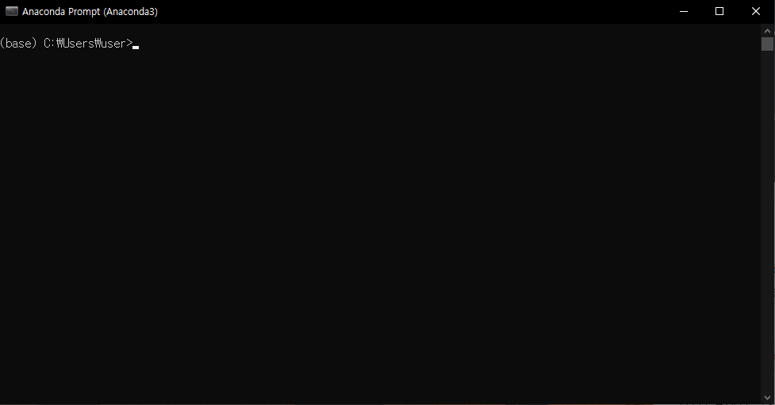
Tensorflow 환경 구축
아나콘다 프롬프트를 이용하여 설치.
기존에 설치한 anaconda의 폴더를 찾아보면 프롬프트를 찾을 수 있음.

Slide 4

Tensorflow 환경 구축
1번째 시도 : 성공했지만, GPU(cuda)관련 오류 발생하여 삭제 후 2차시도로 넘어감.
먼저 콘다 업데이트
업데이트 완료 :

Slide 5

Tensorflow 환경 구축
그 후 텐서플로우 설치 :

Slide 6
Tensorflow 환경 구축
Could not load dynamic library 'cudar.dll'; dlerror: cudar.dll not found
오류 발생.. 깜빡 잊고 캡쳐하지는 못했지만
Nvidia 관련 그래픽카드 오류라고 구글에서 찾았음.
현재 데스크탑 그래픽카드가 AMD그래픽카드라 cuda와 호환이 안되어 모듈을 찾을 수 없는 문제가 발생한 듯 함.
1차시도 실패 이유 : cpu전용버전이 아닌 cpu + gpu 버전을 설치했기 때문이라고 추측.

Slide 7
Tensorflow 환경 구축
2차시도 : conda remove --name tensorflow35 –all 을 이용하여 가상환경 삭제.. 하지만
또다른 오류 발생.
1. pip 업그레이드
(base) > python -m pip install --upgrade pip
2. conda 환경 구축
(base) > conda create -n tensorflow python=3.6

Slide 8
Tensorflow 환경 구축
3. 텐서 플로우 활성화
(base) > activate tensorflow
3단계 까지의 과정을 완료하면 Prompt 창의 (base)가 (tensorflow)로 바뀔 것이다.
4. 텐서 플로우 설치
(tensorflow) > pip install tensorflow

Slide 9
Tensorflow 환경 구축
설치 완료 후 예제로 테스트를 하려고 했는데 import부분에서 문제가 생김. 모듈을 찾을수 없다는 오류가 나와서 3차시도로 넘어감.
(tensorflow) > python
>>> import tensorflow as tf
“dll load failed 지정된 모듈을 찾을 수 없습니다” 오류 발생
2차시도 실패 이유 : tensorflow의 완전삭제가 아닌 ‘가상환경’만 삭제해서 발생한 오류가 아닌가 하고 추측.

Slide 10

Tensorflow 환경 구축
3차시도 : pip uninstall tensorflow로 tensorflow 파일을 삭제한 후 다시 시도.
이번에는 pip install tensorflow==1.15(cpu전용버전, 이전버전)을 설치함.
하지만 에러가 뜨고.. 좀처럼 감을 못잡는중..

Slide 11
Tensorflow 환경 구축
그.. 원인을 잘못 파악한것 같고, 점점 재설치할수록 오류 수준이 심각해지는 것 같습니다..

